Slide 1
Keras를 이용한 마스크 착용 유도 시스템
팀 이름 라떼는 판다야
컴퓨터공학과 21812161 이진주
전자공학과 21611620 박재환
21712175 이현정
21812009 조은영
지도교수 권남규 교수님

Slide 2
목차
01
작품 개요
03
구현 결과
02
구현 과정
04
향후 계획 및 결론

Slide 3
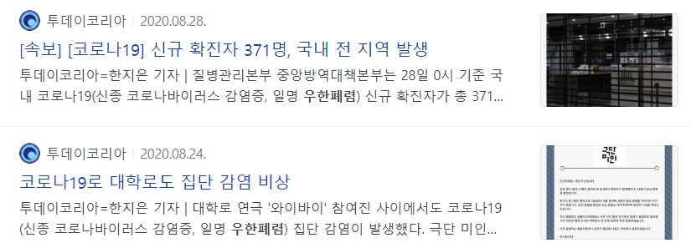
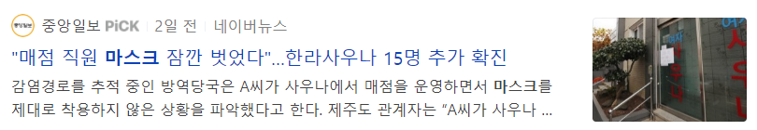
1. 작품 개요
필요성
최근 코로나 바이러스가 전세계적으로 유행
코로나 바이러스 집단 감염을 막기 위해 마스크 착용이 아주 중요함
그럼에도 불구하고, 마스크가 불편하다며 마스크를 착용하지 않고 대중시설 등을 이용하면서 집단감염이 늘어남
출처 : 속보 [코로나19] 신규 확진자 371명, 국내 전 지역 발생 < 일반뉴스 < 사회 < 기사본문 - 투데이코리아 (todaykorea.co.kr)
코로나19로 대학로도 집단 감염 비상 < 문화·연예 < 기사본문 - 투데이코리아 (todaykorea.co.kr)
https://news.joins.com/article/23948896

Slide 4
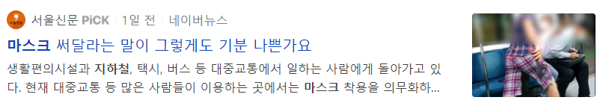
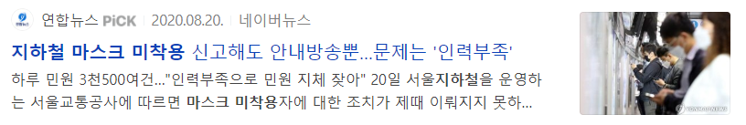
1. 작품 개요
마스크 미착용자에게 마스크를 써달라는 말을 하면 말싸움, 몸싸움이 일어나 인력 동원 없이 해결하기 어려움
그러나 인력이 부족하기에 마스크 미착용자에 대한 조치가 제대로 이뤄지지 못함
출처 : [서울신문] 마스크 써달라는 말이 그렇게도 기분 나쁜가요 (seoul.co.kr)
지하철 마스크 미착용 신고해도 안내방송뿐…문제는 '인력부족' | 연합뉴스 (yna.co.kr)

Slide 5
1. 작품 개요
해결하려는 문제
마스크 미착용자가 있을 경우, 인력 동원 없이 실시간으로 조치를 취할 수 있도록 함
마스크 미착용으로 인해 발생하는 집단 감염을 막을 수 있도록 함

Slide 6
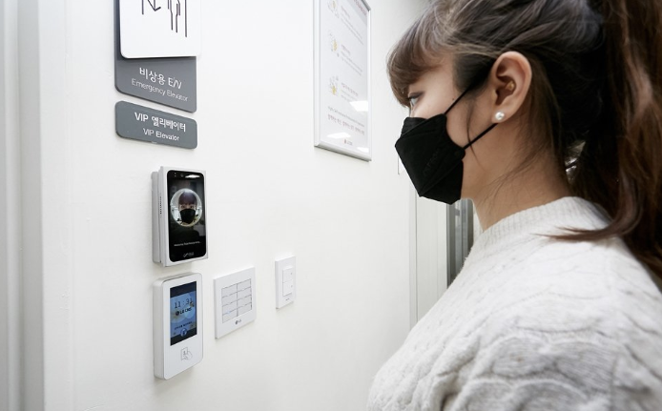
1. 작품 개요
문제 해결을 위해 개발한 프로그램 소개
- 마스크 착용/미착용 여부를 판단하고, 미착용자가 확인될 시 LED/효과음/미착용자의 얼굴을 캡처하는 프로그램을 개발하였음.

Slide 7
1. 작품 소개
팀원 별 역할
작품 개발 환경
Platform : NVIDIA Jetson nano
OS : embedded Linux
INPUT : 카메라
OUTPUT : 모니터
Library : OpenCV, Tensorflow, Keras
 | 팀원 별 역할
박재환
이진주
이현정
조은영

Slide 8
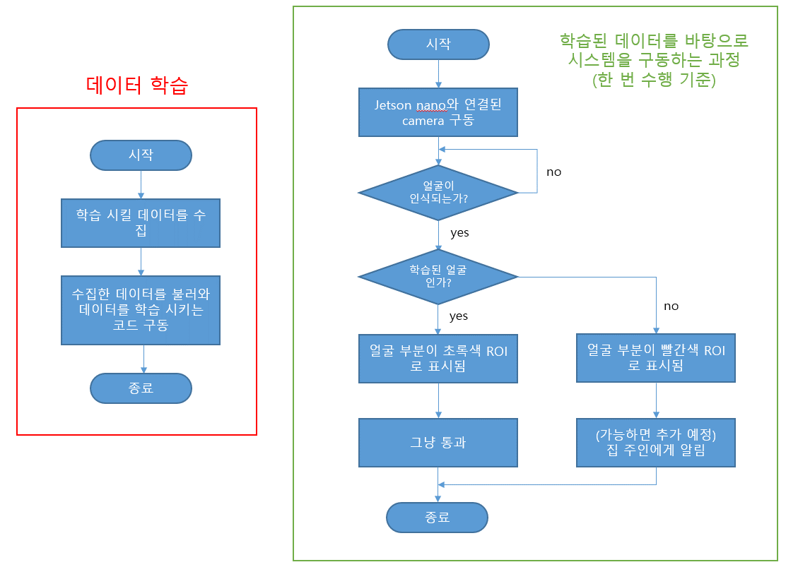
2. 구현 과정
전반적인 알고리즘

Slide 9
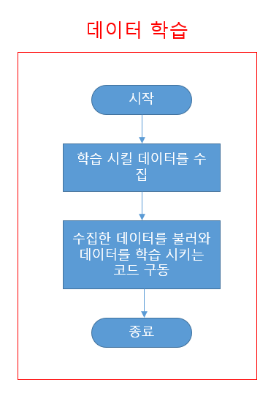
2. 구현 과정
조원 중 한 명을 집 주인으로 가정하여, 대략 200장의 사진을 찍는다.
200장의 사진을 Jetson nano에 학습시킨다. (학습시키는 코드 구현 필요)

Slide 10
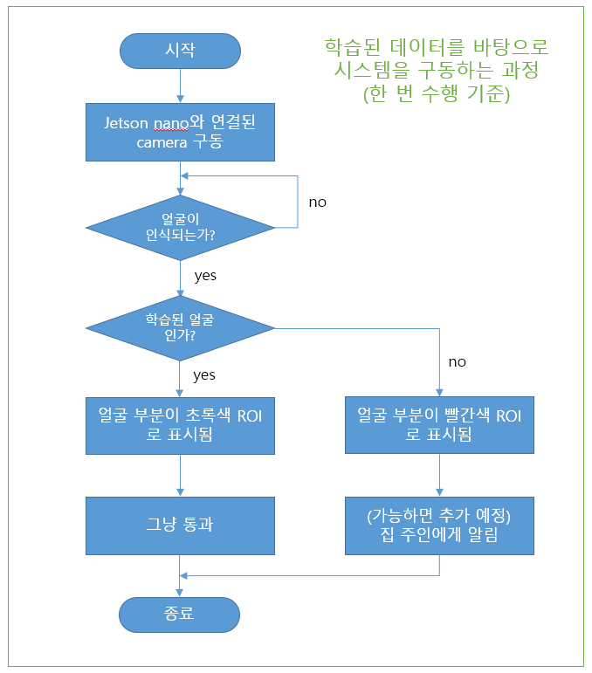
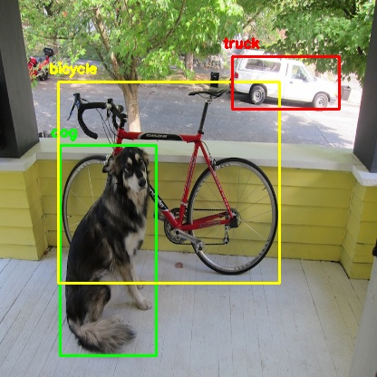
2. 구현 과정
10주차에서 배운 카메라 구동 명령어를 이용해 카메라 구동
카메라로 얼굴이 인식될 때 동안 계속 반복
(Face detection 기능을 수행하는 코드 구현 필요)
학습된 얼굴이면 초록색으로 ROI 표시.
학습되지 않은 얼굴이면 빨간색으로 ROI 표시.
(Classification 기능을 수행하는 코드 구현 필요)

Slide 11
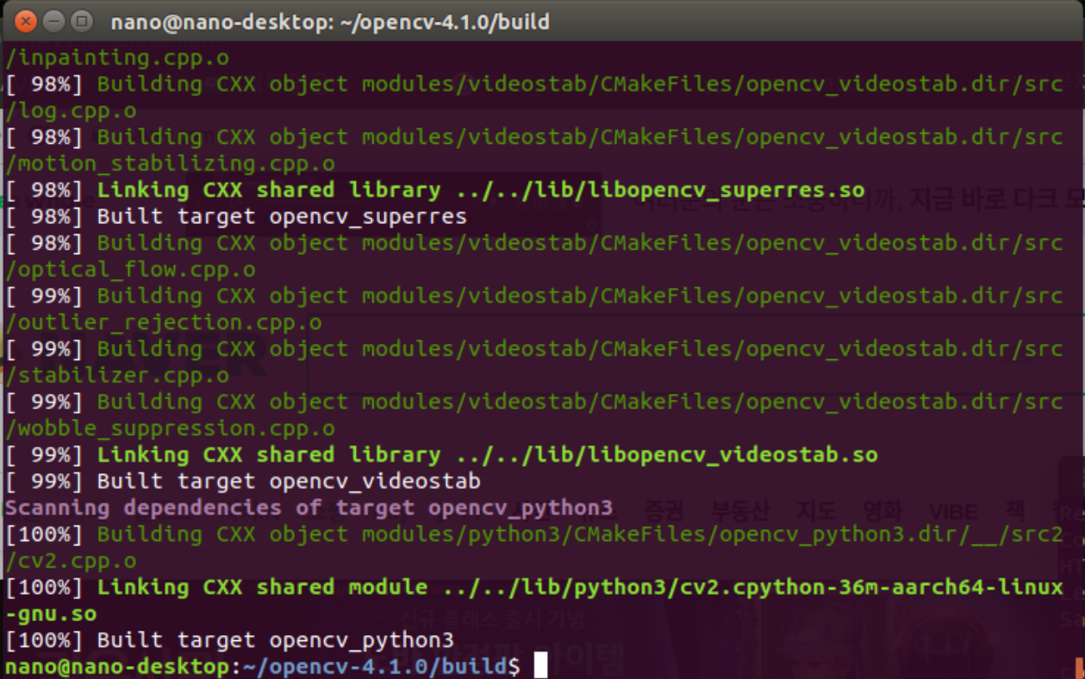
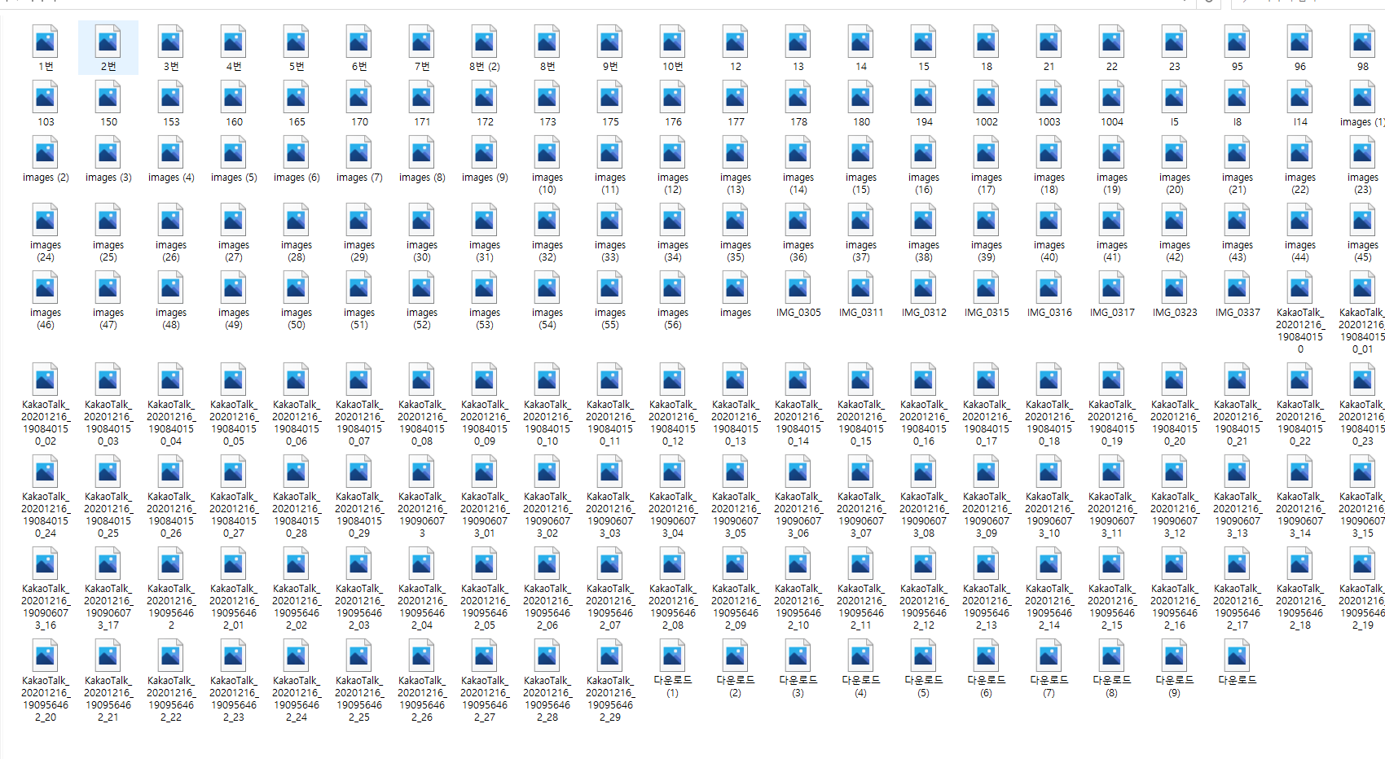
2. 구현 과정
구체적인 구현 과정
1. Jetpack 재설치 후, OpenCV와 Tensorflow 설치
2. 학습 시킬 데이터를 수집

Slide 12
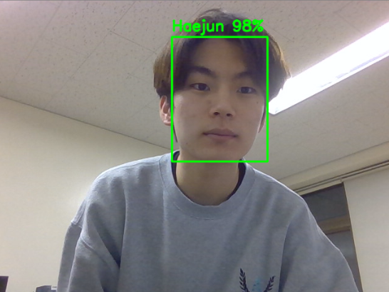
3. 구현 결과
window
시스템에 등록된 사람
시스템에 등록된 얼굴인 경우, 얼굴 부분을 초록색 ROI로 표시하면서 Haejun이라는 문구가 뜨는 것을 볼 수 있었다.

Slide 13
4. 논의 및 결론
논의
박해준
이서현
인식할 수 있도록 학습하는 사람이 한명이 아닌 여러 명을 인식할 수 있게 하면 더욱 상용화
되기 좋을 것 같다.
앱을 개발하여 침입자가 발생했을 때 알람이 갈 수 있도록 하고, 집 안에 어린이가 혼자 있다면 바로 신고 조치를 취할 수 있는 시스템을 개발한다.
정보미
조은영
학습 데이터를 대략 200장 정도 가지고 학습시켰는데, 추후에 데이터를 10000장 정도 수집하여 classification 수행 능력을 더 강화시키면 좋을 것 같다.
기회가 된다면 카카오 오픈 소스를 받아서 카카오 알림 서비스로 확장해보고 싶다.

Slide 14
4. 논의 및 결론
결론
Jetson nano를 활용하여 embedded system 이해
Linux 명령어 이해 및 활용
Python 기반 딥러닝 프로그램 구현
다양한 library(Tensorflow, Open CV, keras) 활용
얼굴인식 프로그램을 다양한 분야에 실용적으로 적용가능
향후 공장 로봇, 상업용 드론, 스마트 카메라 구현 등 다양한 분야에 접근 가능

Slide 15
Reference

Slide 16
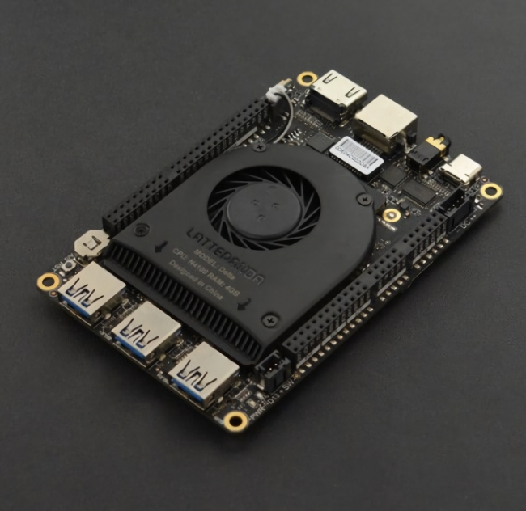
What is Lattepanda?
Window 10이 기본으로 내장
내장 아두이노 칩셋
다른 스펙들 !!!

